Slide 1
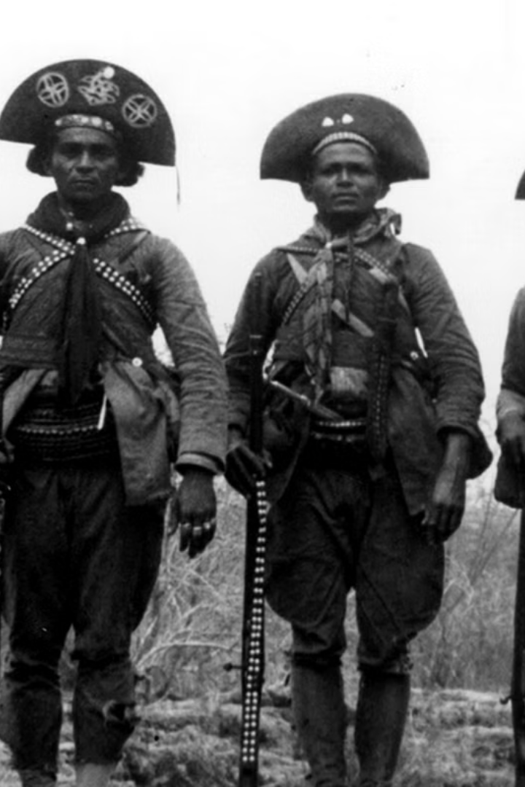
O Cangaço
O cangaço foi um fenômeno social complexo que marcou a história do Nordeste brasileiro entre o final do século XIX e a década de 1940. Caracterizado pela presença de grupos armados que percorriam o sertão, o cangaço é alvo de debates e interpretações diversas, oscilando entre a visão de banditismo puro e a de um movimento de resistência social.

Slide 2
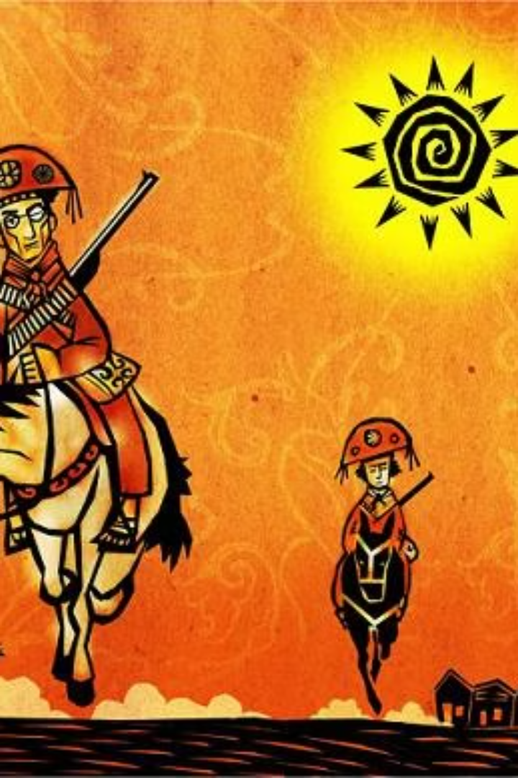
Origens e Contexto
As raízes do cangaço estão profundamente ligadas às condições socioeconômicas da região. A concentração de terras nas mãos de poucos, a exploração dos trabalhadores rurais, a seca e a falta de assistência do Estado contribuíram para um cenário de desigualdade e violência. Nesse contexto, o cangaço surge como uma forma de reação a essa realidade.

Slide 3
Características
Grupos Armados
Liderança
Violência
Cultura
Os cangaceiros formavam bandos que se deslocavam pelo sertão, praticando assaltos, sequestros e outros crimes.
Figuras como Lampião, Maria Bonita, Corisco e Antônio Silvino se tornaram líderes emblemáticos do cangaço, exercendo poder e influência na região.
A violência era uma marca do cangaço, com relatos de assassinatos, torturas e saques.
O cangaço também influenciou a cultura nordestina, com a criação de músicas, literatura de cordel e outras manifestações artísticas que retratam o tema.

Slide 4
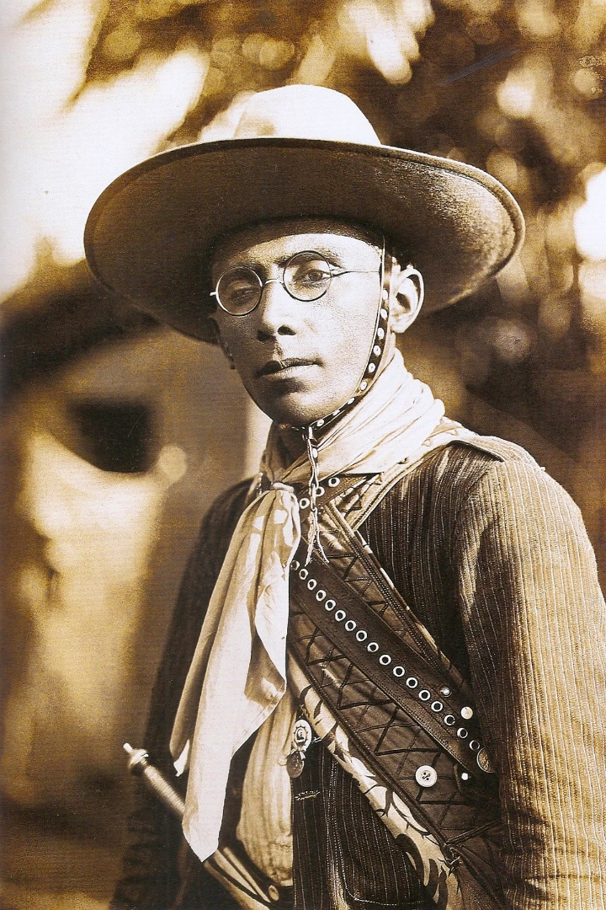
Lampião, o Rei do Cangaço
Virgulino Ferreira da Silva, conhecido como Lampião, foi o mais famoso líder cangaceiro do Nordeste brasileiro. Nascido em Serra Talhada, Pernambuco, ele liderou um bando que aterrorizou a região nas décadas de 1920 e 1930. Lampião era conhecido por sua crueldade e habilidade com armas, mas também era visto por alguns como um justiceiro social. Ele foi morto em uma emboscada em 1938, junto com sua companheira Maria Bonita e outros membros de seu bando.

Slide 5
Debates e Interpretações
Banditismo Social
Crime Organizado
Complexidade
Alguns estudiosos defendem que o cangaço foi uma forma de banditismo social, em que os cangaceiros agiam como justiceiros, combatendo a opressão dos poderosos.
Outros argumentam que o cangaço era um movimento de crime organizado, com o objetivo de obter lucro através de atividades ilegais.
A maioria dos historiadores concorda que o cangaço não pode ser reduzido a uma única interpretação, pois era um fenômeno complexo e multifacetado.

Slide 6
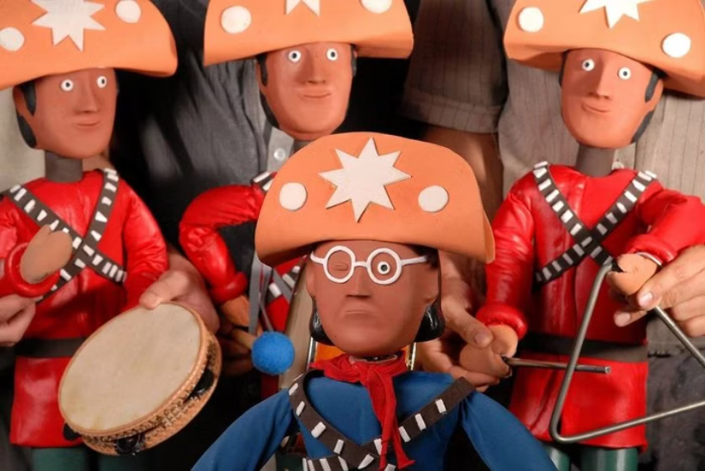
Legado
O cangaço deixou um legado controverso na história do Brasil. Por um lado, é visto como um símbolo de resistência e luta contra a injustiça. Por outro, é associado à violência e ao crime. O debate sobre o cangaço continua vivo, alimentado por diferentes perspectivas e interpretações.

